Slide 1
User Experience
Practical Exercises and Theory
Jun.-Prof. Dr. Brigitte Mathiak

Slide 2
Last week: Ethics
Steal from the best, but think about what you use
Diese Woche: Psychologie (für Informatiker)

Slide 3
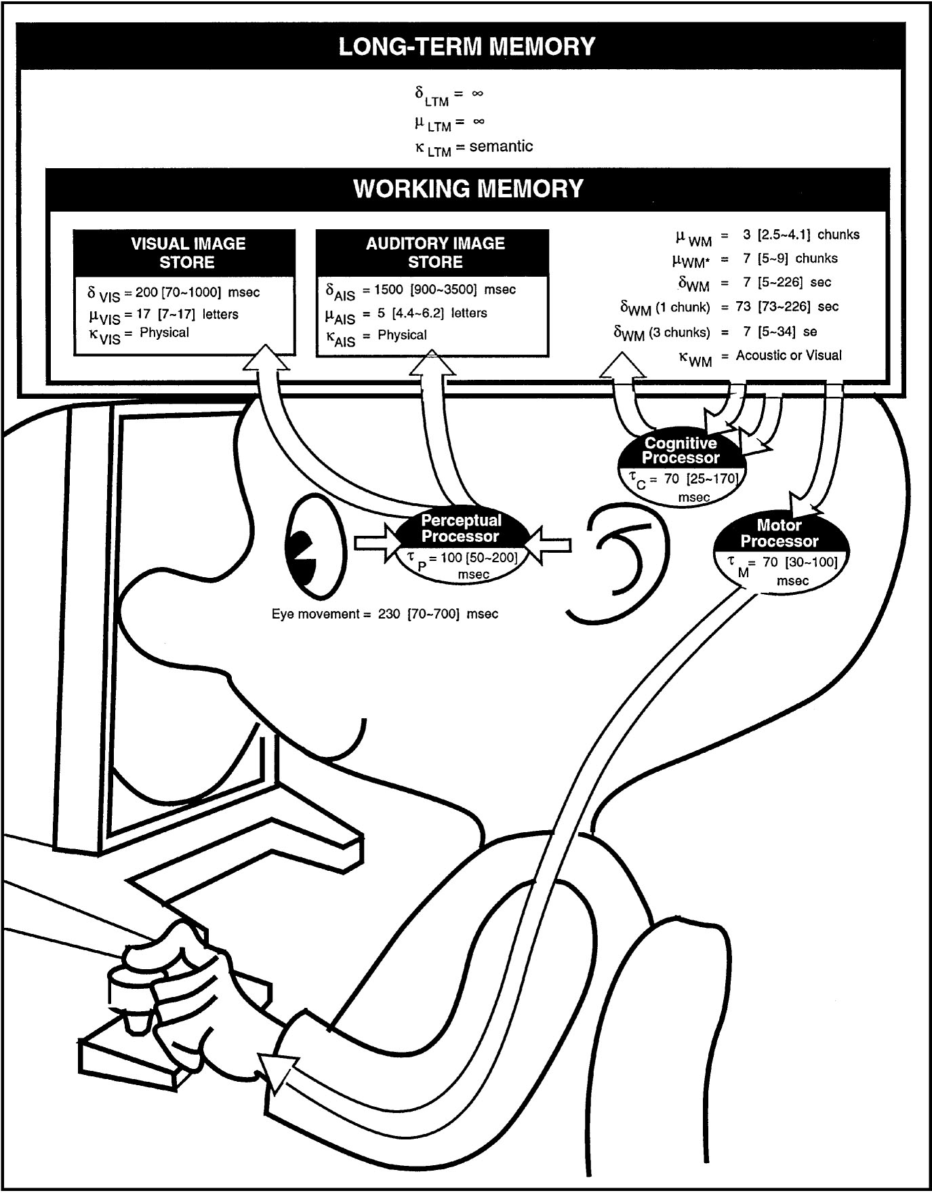
Kognitives Modell des Nutzers
Wenn der Nutzer ein Computer wäre, dann hätte er folgende Spezifikationen:
Lesegeschwindigkeit 100 msec pro Zeichen
Kurzzeitgedächtnis:
7 Informationen werden ca. 1 Minute lang vorgehalten
Langzeitgedächtnis:
Langzeitspeicherung nur bei emotionaler Wichtigkeit oder Repetition (ca. 7 mal)
Abruf nach semantischem Zusammenhang oder visueller Erkennung
Achtung! Es gibt starke individuelle Unterschiede

Slide 4
Was bedeutet das konkret?
Nutzer können sich nur erinnern, sie werden niemals etwas eingeben, was sie nicht kennen
Nutzer können uns post hoc nur von Sachen berichten, die sie entweder emotional berührt haben, oder die sich häufig wiederholt haben
Lesen dauert länger als Icons wiedererkennen (weniger effizient)
Nutzer müssen erstmal das finden was sie interessiert, dafür müssen sie auch erstmal so und so viele Zeichen scannen

Slide 5
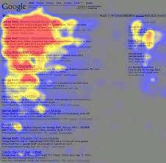

Slide 6
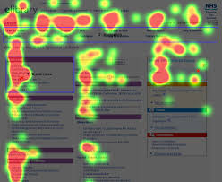

Slide 7
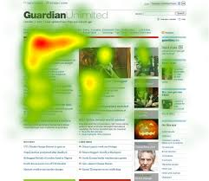

Slide 8
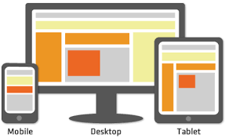

Slide 9
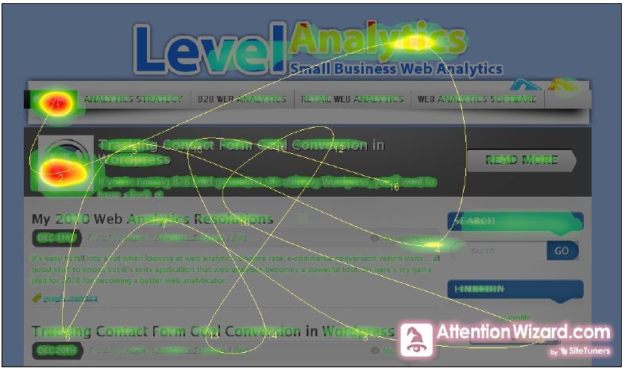

Slide 10
Least effort principle
Nutzer lesen Webseiten typischerweise nicht von links nach rechts, unten nach oben
Sie orientieren sich an den Markern und springen ganz wild hin und her auf der Suche nach der gesuchten Informationen (oder einer spannenden Information)
Die allermeisten lesen nur genau bis sie diese Information gefunden haben und sind dann bemerkenswert konzentriert auf diese Information
Alles andere wird nicht gelesen!!!
Beispiel aus einer Uni-Email (sinngemäß):
Dringend: Alle Mitarbeiter müssen ihre Daten überarbeiten um eine korrekte Gehaltsabrechnung zu gewährleisten. Klicken Sie dazu auf diesen Link. Dort geben Sie bitte zunächst ihre Mitarbeiternummer, nicht die Uni-ID, da es sonst zu Fehlern kommen kann.
Die meisten Menschen können sich nicht einmal an das erinnern, was sie sich vorher angeschaut haben, wenn es nicht das war, was sie interessiert:

Slide 11
https://www.youtube.com/watch?v=IGQmdoK_ZfY

Slide 12
Was bedeutet das konkret?
Das Interface sollte keinen Gorilla in den Raum stellen (keinen der wichtig ist)
Nutzer stören sich nicht so sehr an für sie unwichtigen Information, sie nehmen sie gar nicht wahr (keine Beschwerde im post hoc Interview), aber alles dauert länger (niedrige Efficiency)
Benutzerbeobachtung ist für bestimmte Dinge wichtiger als Benutzerbefragung

Slide 13
Aufgabe für heute
Balsamiq anstarten und mit euren Projekten beginnen, dabei möglichst viel Feedback aus der letzten Nutzerstudie mit einbauen.
Überlegt euch, welche Art von Heatmap ihr gerne hättet beim Design
Überlegt euch, zwei Varianten, die ihr gerne gegeneinander testen wollen würdet und baut beide
Vorstellung der Ergebnisse ist in 3 Wochen
Schickt mir dazu dann nochmal ein paar Folien
Wer bis hier hin gelesen hat, ruft bitte einmal kurz: „Fertig!“

Slide 15
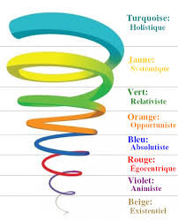
User-driven design over time
Produktionszyklen werden immer länger/arbeitsintensiver
Ich unterscheide drei Metaphasen:
Low-Res
Barn Door Shooting, grobe Fehler finden
High-Res
Abläufe verfeinern und optimieren, subtile Fehler und Bedienfallen finden
Post-Release
Nutzer beobachten und optimieren
Prototyp
Alpha
Beta
Release

Slide 16
Low-Res
Ziel ist es das Dinge funktionieren
Prototypen sind oft sehr primitiv (Paper Prototypes) und/oder unvollständig
Hoher Anteil an Qualitätssicherung (QA) / Bugs finden
Tasks zielen darauf ab Abläufe zu simulieren und um bekannte Schwächen herumzunavigieren
Explorative Tests testen ob die User Stories mit dem Nutzerverhalten übereinstimmen
Art der Nutzertests: Kleine Gruppen mit Abschlussinterview, Beobachtung des Verhaltens
Ergebnisse der Tests:
Was funktioniert, was nicht?
Überarbeitete User Stories (Was müsste nach der Nutzererwartung her funktionieren?)

Slide 17
High-Res
Ziel ist es das Dinge gut funktionieren
Prototypen sind oft schon am Produktionssystem angeleht
Immer noch mittelhoher Anteil an Qualitätssicherung (QA) / Bugs finden
Tasks sind unschärfer formuliert, die Tester sollen selbst ihren Weg finden
Explorative Tests testen, ob die Funktionalitäten auch alle entdeckt werden
Art der Nutzertests: Komplexer als Low-Res, oft in Labors
Ergebnisse der Tests:
Vergleichbare Daten, mit denen u.a. Versionen miteinander verglichen werden können
Inkrementelle Verbesserungsvorschläge

Slide 18
Post-Release
Ziel ist es die Optimierung der Abläufe
Oft erst nach Inbetriebnahme
Eher geringer Anteil an Qualitätssicherung (QA) / Bugs finden
Art der Nutzertests: Nutzerfeedback
Ergebnisse der Tests:
Was könnte man noch besser machen?
Vergleich zweier Varianten

Slide 19
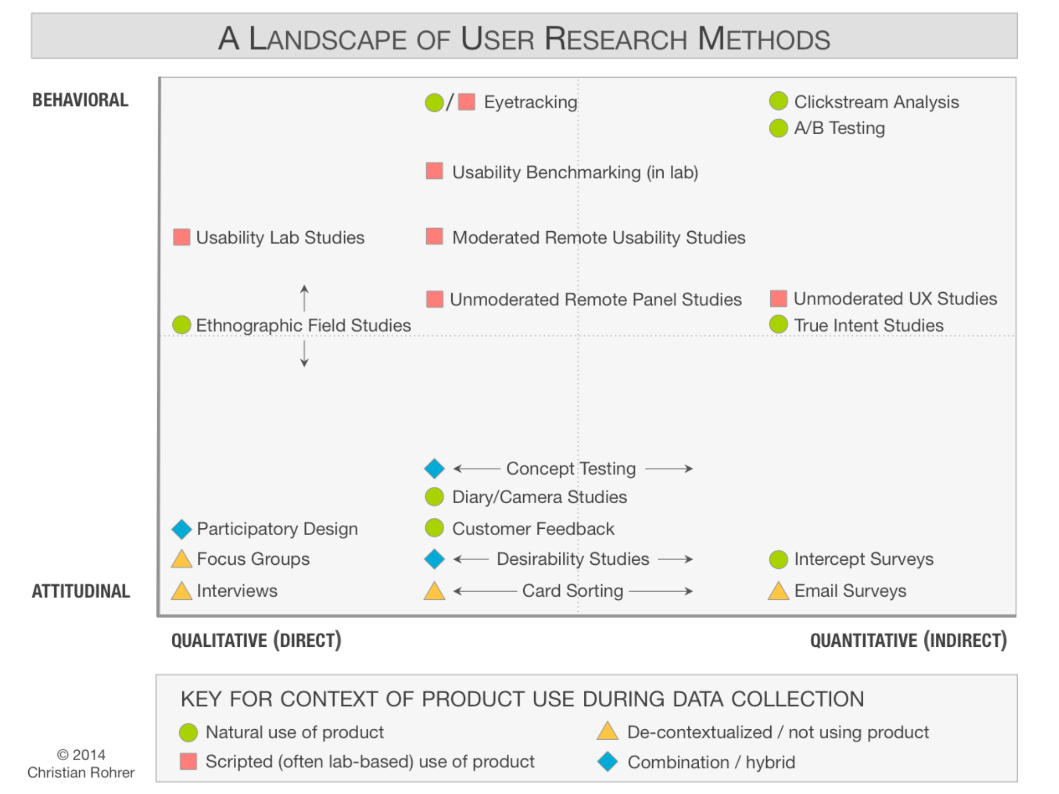
Landkarte der Methoden
Christian Roher https://www.nngroup.com/articles/which-ux-research-methods/
Observation
Interaction
Qualitative (direct)
Quantitative (indirect)

Slide 20
Die großen Fragen
In welchem Kontext (welche Farbe)
Beobachten oder Interagieren (Gucken oder Fragen)
Qualitativ oder Quantitativ

Slide 21
Beobachten oder Interagieren
Beobachten sagt uns nichts darüber, wie der Nutzer sich fühlt
Nutzer können aber nicht alles artikulieren, weil auch viel unbewusst abläuft
Interagieren ist einfacher, aber tückisch
Beobachten braucht Interpretation, die auch falsch sein kann
Interagieren skaliert ganz schlecht
Beobachten kann gerade bei
Fazit: Man braucht beides für ein ausgeglichenes Bild

Slide 22
Beobachten oder Interagieren
Beobachten sagt uns nichts darüber, wie der Nutzer sich fühlt
Nutzer können aber nicht alles artikulieren, weil auch viel unbewusst abläuft
Interagieren ist einfacher, aber tückisch
Beobachten braucht Interpretation, die auch falsch sein kann
Interagieren skaliert ganz schlecht
Beobachten kann gerade bei
Fazit: Man braucht beides für ein ausgeglichenes Bild

